Slide 1
Vs code 설치 및 설정
기 의찬
2022.07.13

Slide 2
목차
VS Code 설치
VS Code 설정
Vs Code 단축키

Slide 3
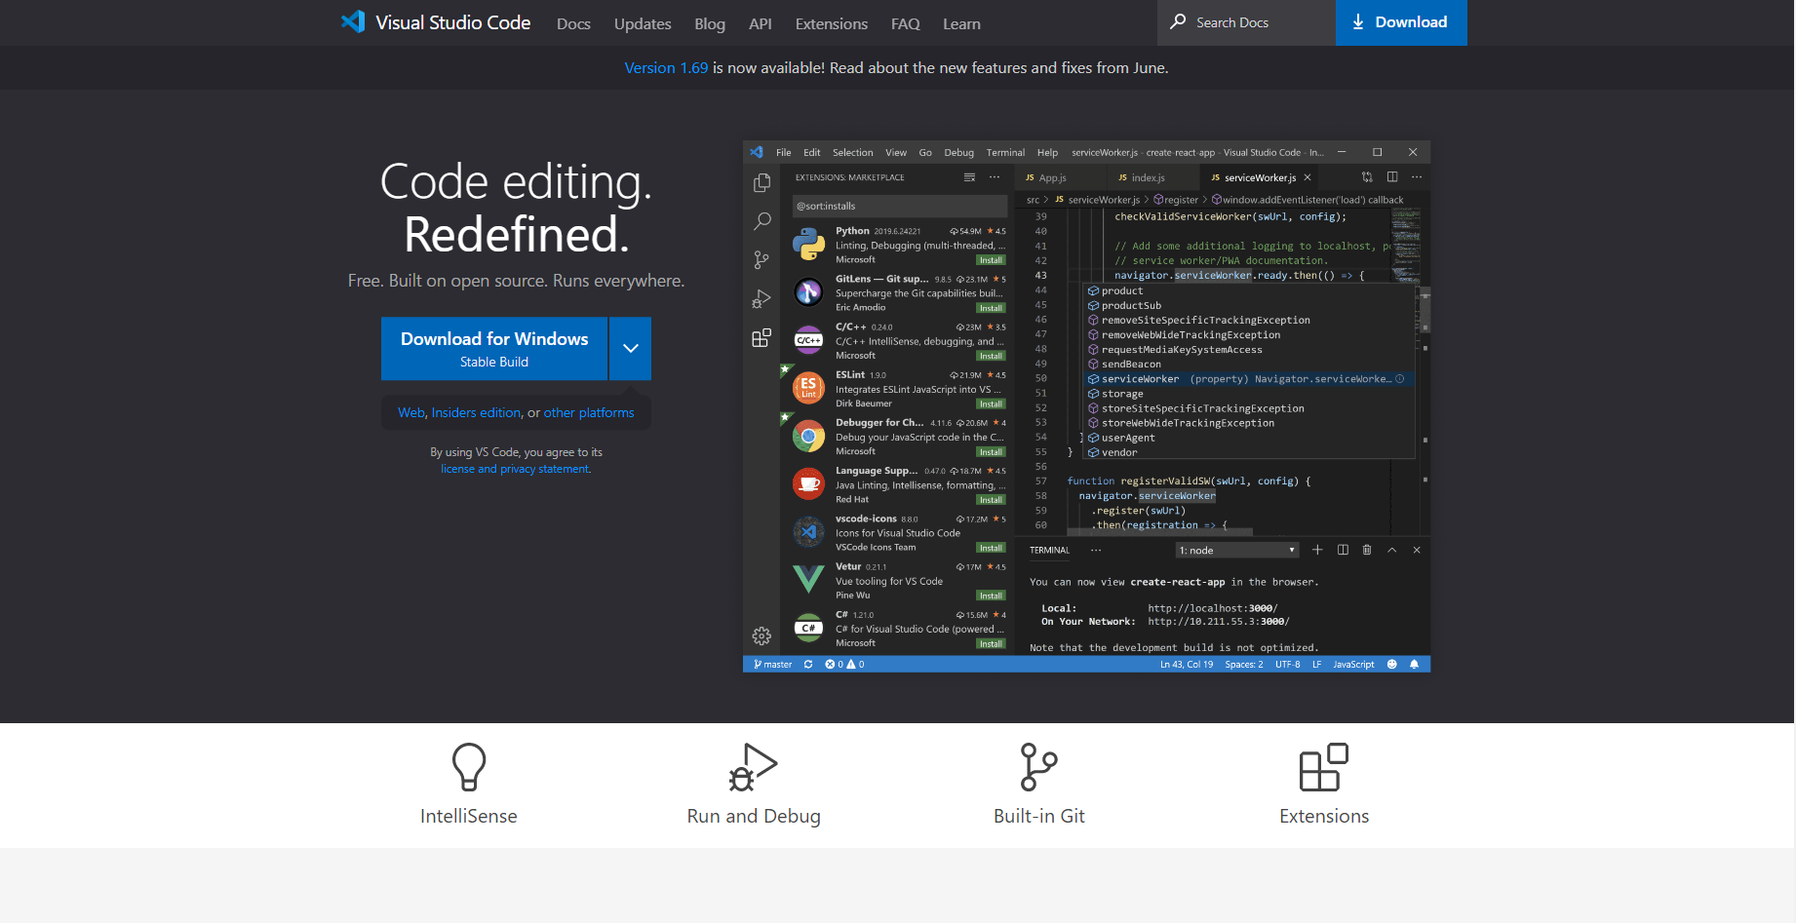
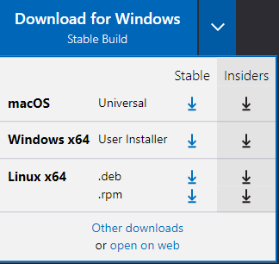
Vs code 설치
Visual studio code
다운로드 주소
https://code.visualstudio.com/
Visual Studio Code 사이트에 접속
Download for Windows 클릭
(운영체제가 윈도우일 경우 눌러도 되지만 아닐 경우 우측에 있는 화살표를 눌러 자신에게 맞는 운영체제를 찾아 다운로드 하면 된다.

Slide 4
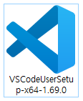
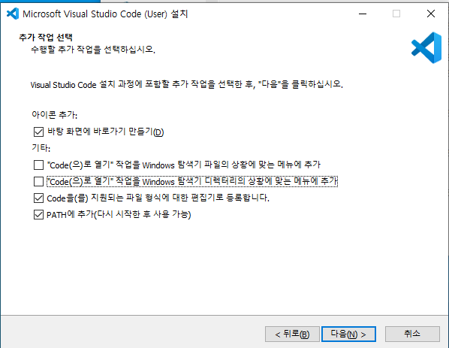
Vs code 설치
파일 탐색기를 킨 후 다운로드 페이지로 간다.
VSCodeUserSetup (Vscode 설치 프로그램)을 찾아 실행한다.
이용약관 동의 및 다음으로 기리다 보면 우측 사진이 나오는데
바탕화면, Code 지원되는파일 형식 편집기, PATH에 추가 체크박스를 활성화 하고 설치 한다.

